Slide 1



Program rozwoju wolontariatu w bibliotekach m.st. Warszawy
fundacja
civis
polonus

Slide 2

JAK TO SIĘ ZACZĘŁO?
STYCZEŃ 2017 r.
Badanie wolontariatu w młodzieżowego w instytucjach i organizacjach.
Spotkanie w Bibliotece „Przy Baleya”
Plan realizacji programu dla bibliotek
Konsultacje z pracownikami/dyrektorami bibliotek
MAJ 2017 r. Program rozwoju wolontariatu w bibliotekach – PILOTAŻ
Wspólne podsumowanie z uczestnikami, zebranie wniosków i rekomendacji
2018 r. Program rozwoju wolontariatu w bibliotekach
fundacja
civis
polonus

Slide 3

Program rozwoju wolontariatu w bibliotekach m.st. Warszawy
2017 rok
2018 rok
2019 rok
14
filii bibliotecznych
24
filii bibliotecznych
45
filii bibliotecznych
CEL: wdrożenie wolontariatu w bibliotekach
Biblioteki realizują Strategię Warszawa2030
– wizja: Aktywni mieszkańcy
- cel strategiczny: Odpowiedzialna wspólnota
fundacja
civis
polonus

Slide 4
Program rozwoju wolontariatu w bibliotekach m.st. Warszawy
Struktura programu:
2 lata
I etap
II etap
II etapy
określenie założeń wolontariatu
bieżąca współpraca z wolontariuszami
Formy wsparcia:
  4 szkolenia dla koordynatorów wolontariatu
  wizyty studyjne w instytucjach z rozwiniętym programem wolontariatu
  spotkania w bibliotekach z pracownikami instytucji
  45 grantów w wysokości 2000 zł na rozwój wolontariatu
fundacja
civis
polonus

Slide 5
Fundacja Civis Polonus i Biblioteki
2005: Biblioteki publiczne jako miejsce zdobywania wiedzy i integracji społeczno– kulturowej”, „Regiony”, wydawca Instytut im. Adama Mickiewicza
2011 – 2013: Program Rozwoju Bibliotek: Biblioteki jako przestrzeń dyskusji o lokalnych
2013 – 2015 Poram Rozwoju Bibliotek Biblioteki dla Młodych Ludzi
2014 – 2016: „Democracy nests” w Bibliotekach w Rumunii
2016 – 2018: Warszawa Lokalnie dzięki Bibliotekom
Od 2017: Program Rozwoju Wolontariatu w Bibliotekach
fundacja
civis
polonus

Slide 6
Program Rozwoju Wolontariatu w Bibliotekach
wyzwanie projektu:
Jak sprawić, żeby wolontariat stał się metodą pracy instytucji, przyczyniającą się do wzmocnienia realizacji jej misji a nie dodatkowym zadaniem.
fundacja
civis
polonus

Slide 7

Fundacja Civis Polonus i Biblioteki
fundacja
civis
polonus

Slide 8
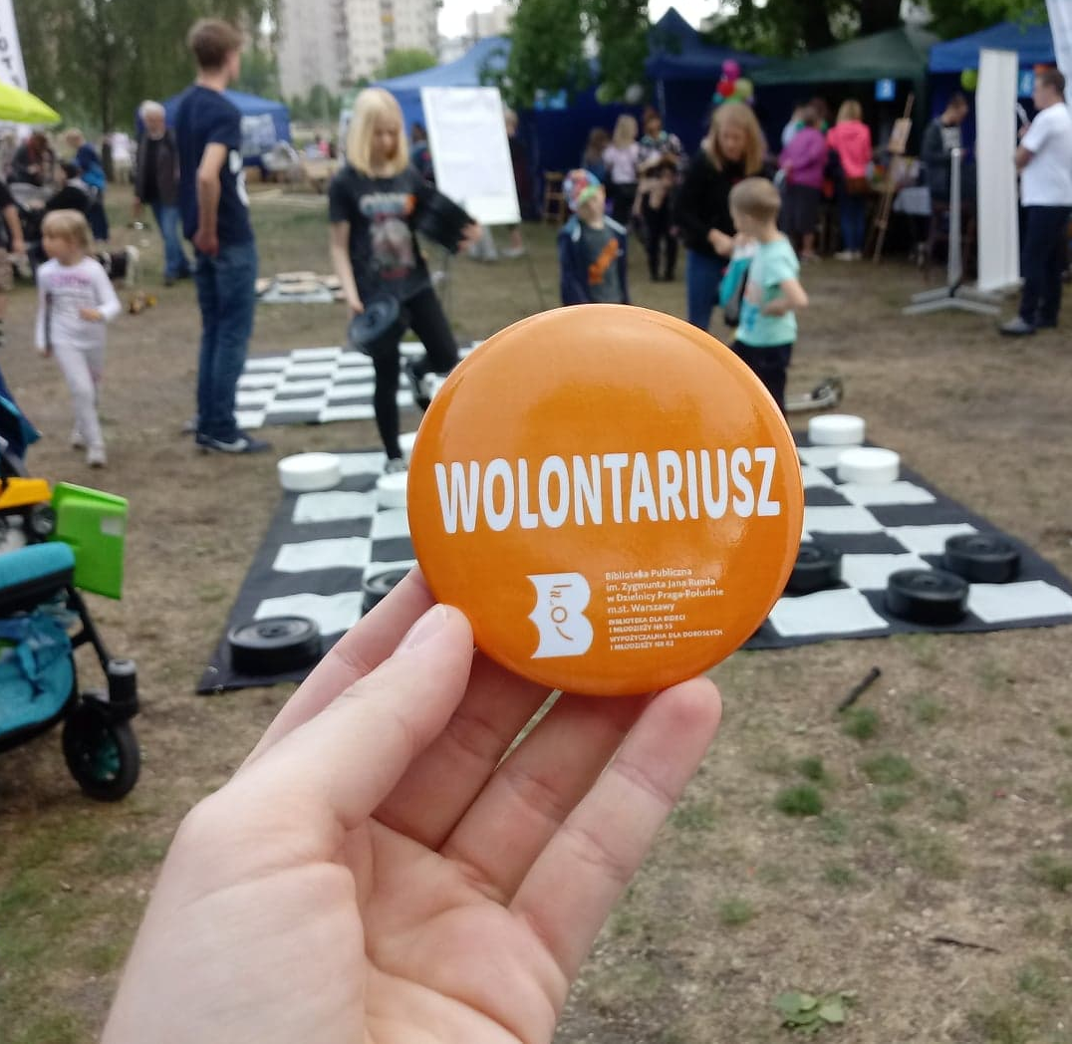

Slide 9
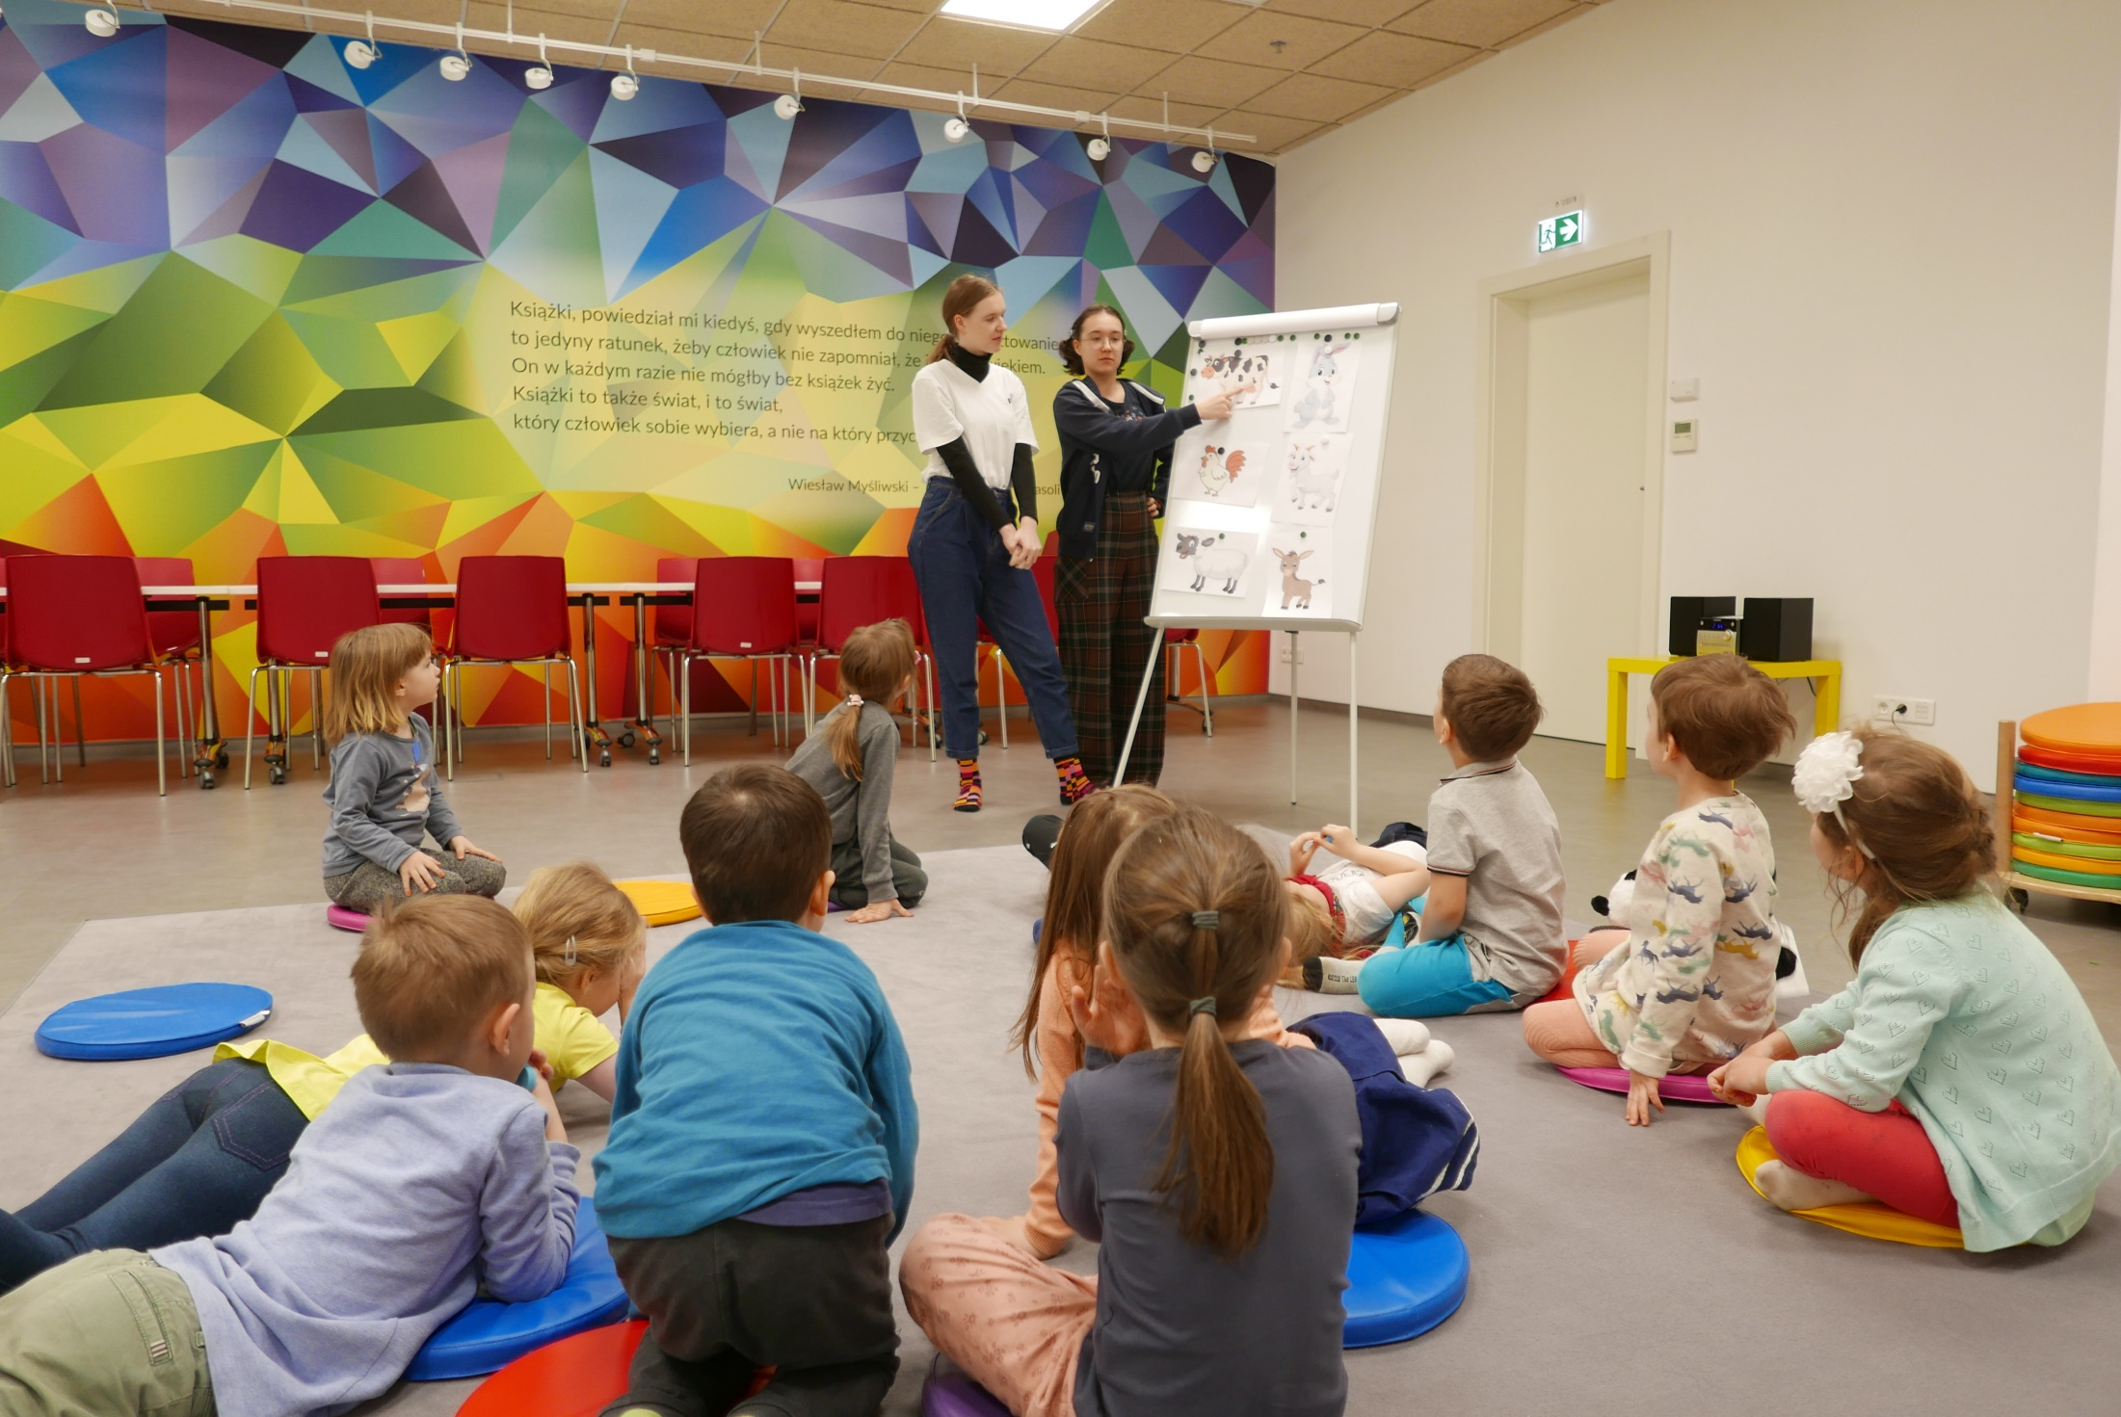
Młodzi ludzie - wolontariusze

Slide 10
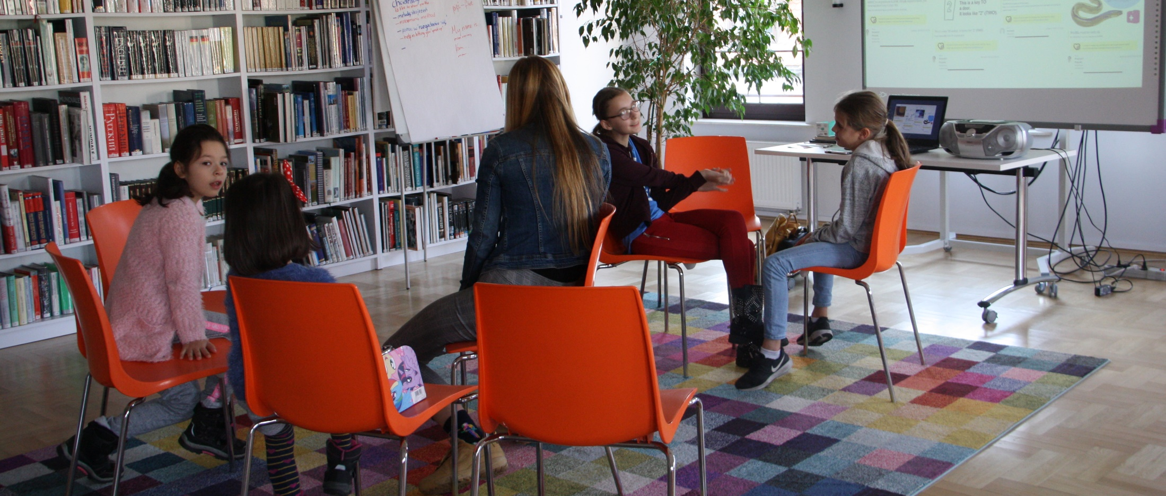
Cieszymy się bardzo z liczby chętnej młodzieży, która zgłasza się do pracy wolontariackiej oraz ich zaangażowania, w szczególności z osób, które są wolontariuszami od dwóch lat. Mamy nadzieję, że jest to wynik zadomowienia się w naszej bibliotece. Istotne jest też, że wolontariusze wychodzą z własną inicjatywą, ewoluują i sami proponują nowe zadania, których się mogą podjąć (korepetycje, zajęcia z angielskiego). Zefiryna Moryc

Slide 11
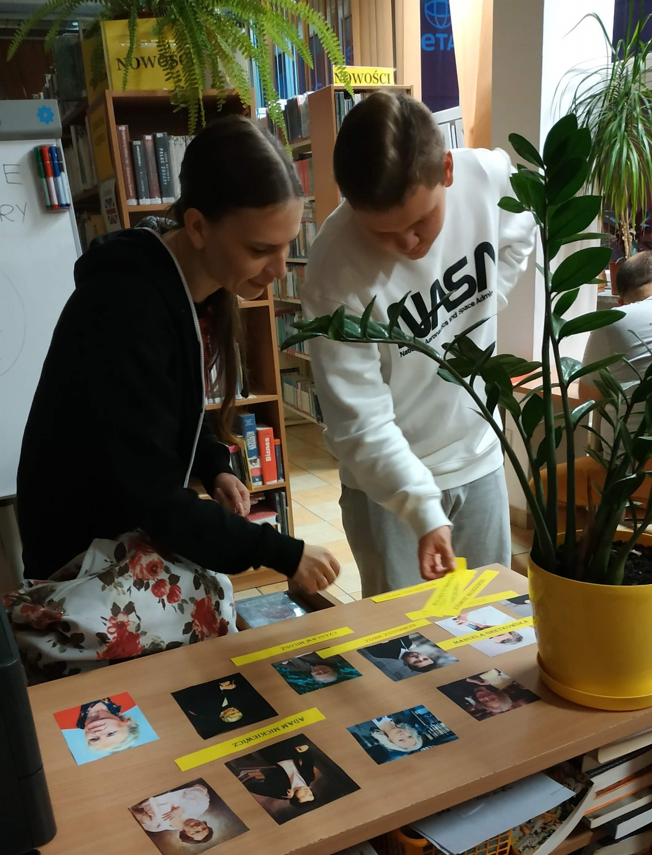
„Nasza Wolontariuszka Marta i nasz Wolontariusz Dominik podczas Nocy Bibliotek 2019 pomagają przy obsłudze quizu literackiego” Katarzyna Matuszewska

Slide 12
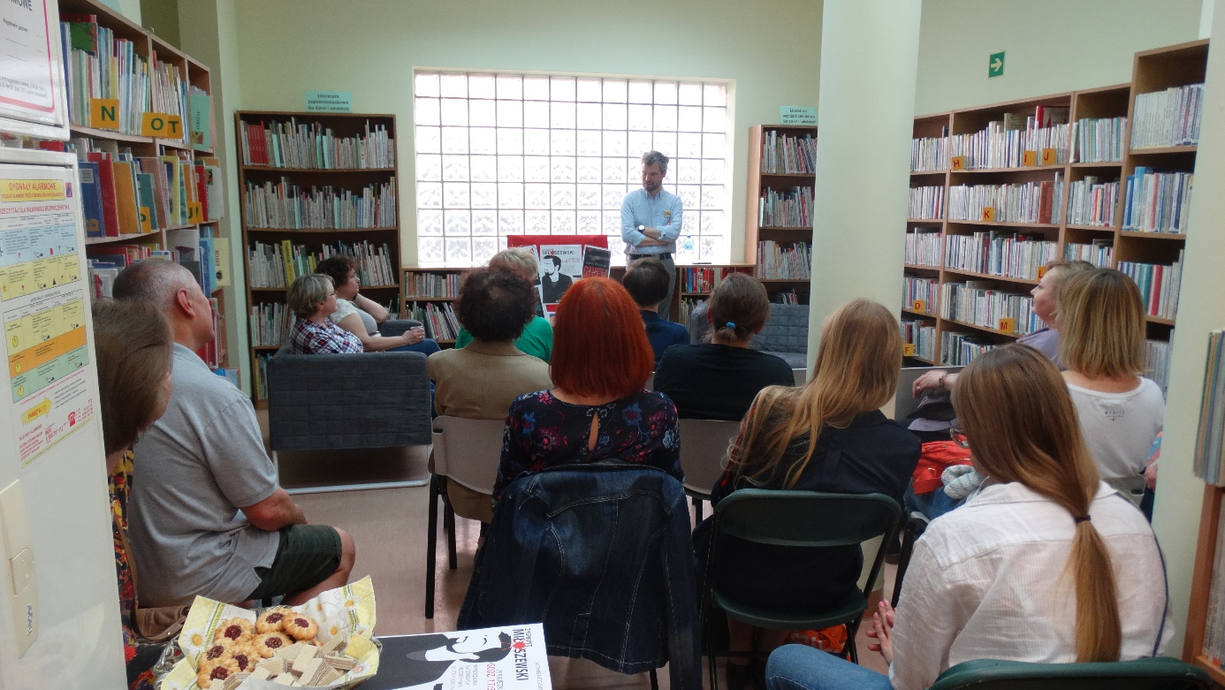
„Dzięki temu że nasi wolontariusze dobrze czują się w naszej bibliotece z dużym zaangażowaniem pomagają nam w przygotowywaniu imprez kulturalnych.”
Agnieszka Głowińska

Slide 13
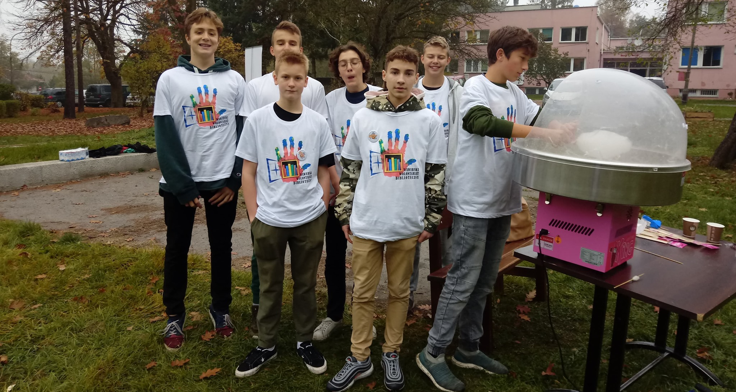
„Wolontariat na start” - Celem spotkania była integracja ponad 160 wolontariuszy z różnych organizacji, stowarzyszeń, szkolnych klubów wolontariackich działających na terenie dzielnicy Wawer. Marcin Świderski

Slide 14
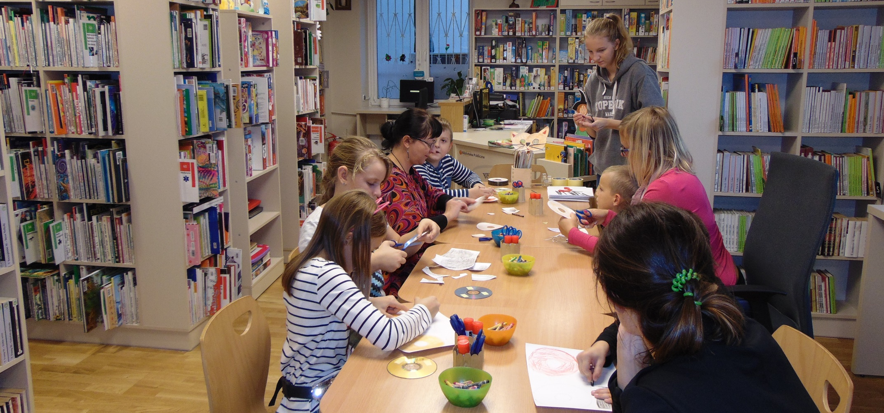
Wolontariuszki pomagają w organizacji zajęć,
Kinga Ratyńska

Slide 15
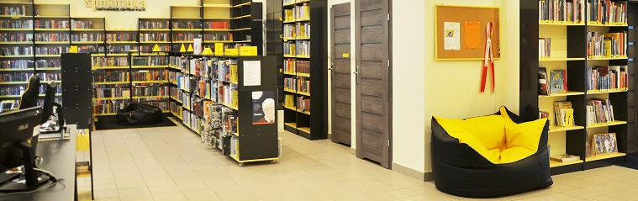
Sukcesem innej młodej wolontariuszki jest zachęcenie grupy nastolatków do regularnych spotkań i dyskusji wokół książek dla młodzieży i utworzenie Młodzieżowego Dyskusyjnego Klubu Książki w SPOKOTECE.
Danuta Polańska

Slide 16
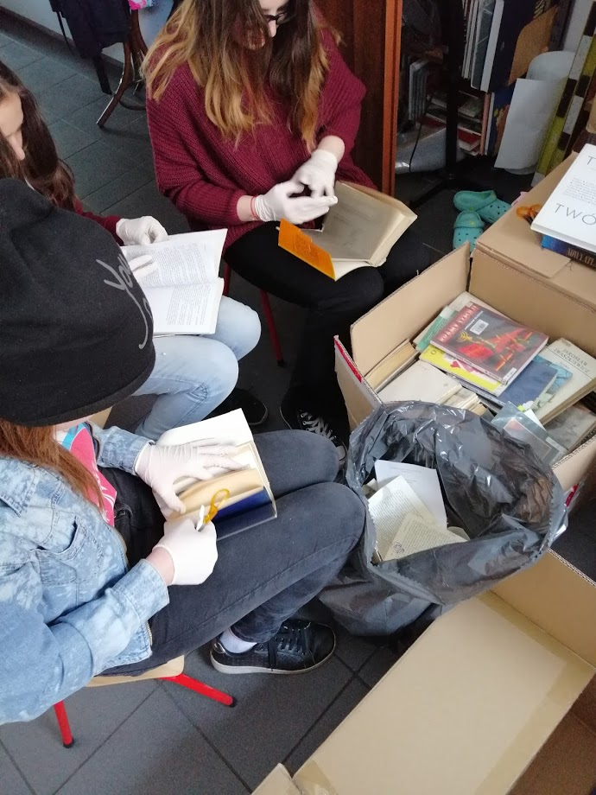
Jestem zadowolona, że przystąpiłam do programu „Wolontariat w Bibliotece – Ochotnicy warszawscy” Oprócz cennych znajomości zdobyłam ogromną wiedzę jak pomóc młodym i starszym osobom, którzy mają wiedzę, chęci i czas i chcą wykorzystać to pomagając innym. Wiem jak rozmawiać z potencjalnym wolontariuszem, jak go zachęcić, aby z nami został, umiem rozłożyć produktywnie pracę kilku wolontariuszy tak, aby każdy pomagał w innej dziedzinie. Żaneta Osiakowska

Slide 17
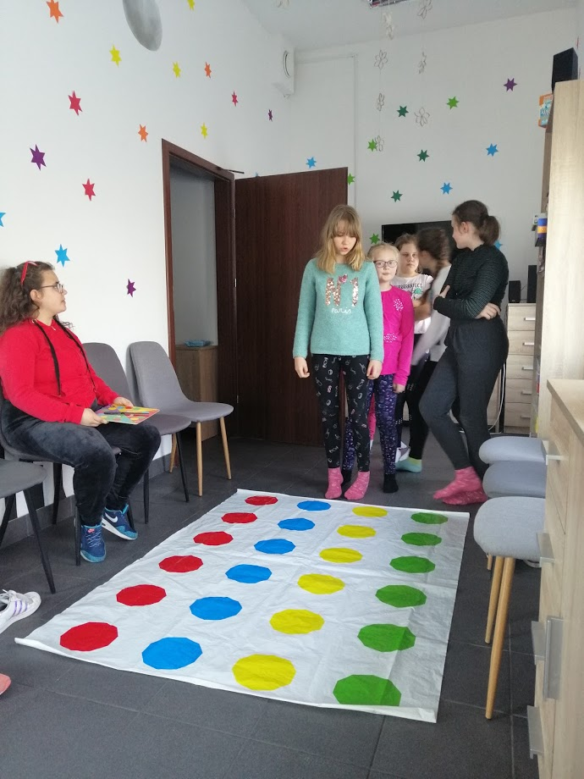
Miejsce otwarte dla młodych wolontariuszy o różnych zdolnościach, umiejętnościach.
Dające szansę;)
Żaneta Osiakowska

Slide 18
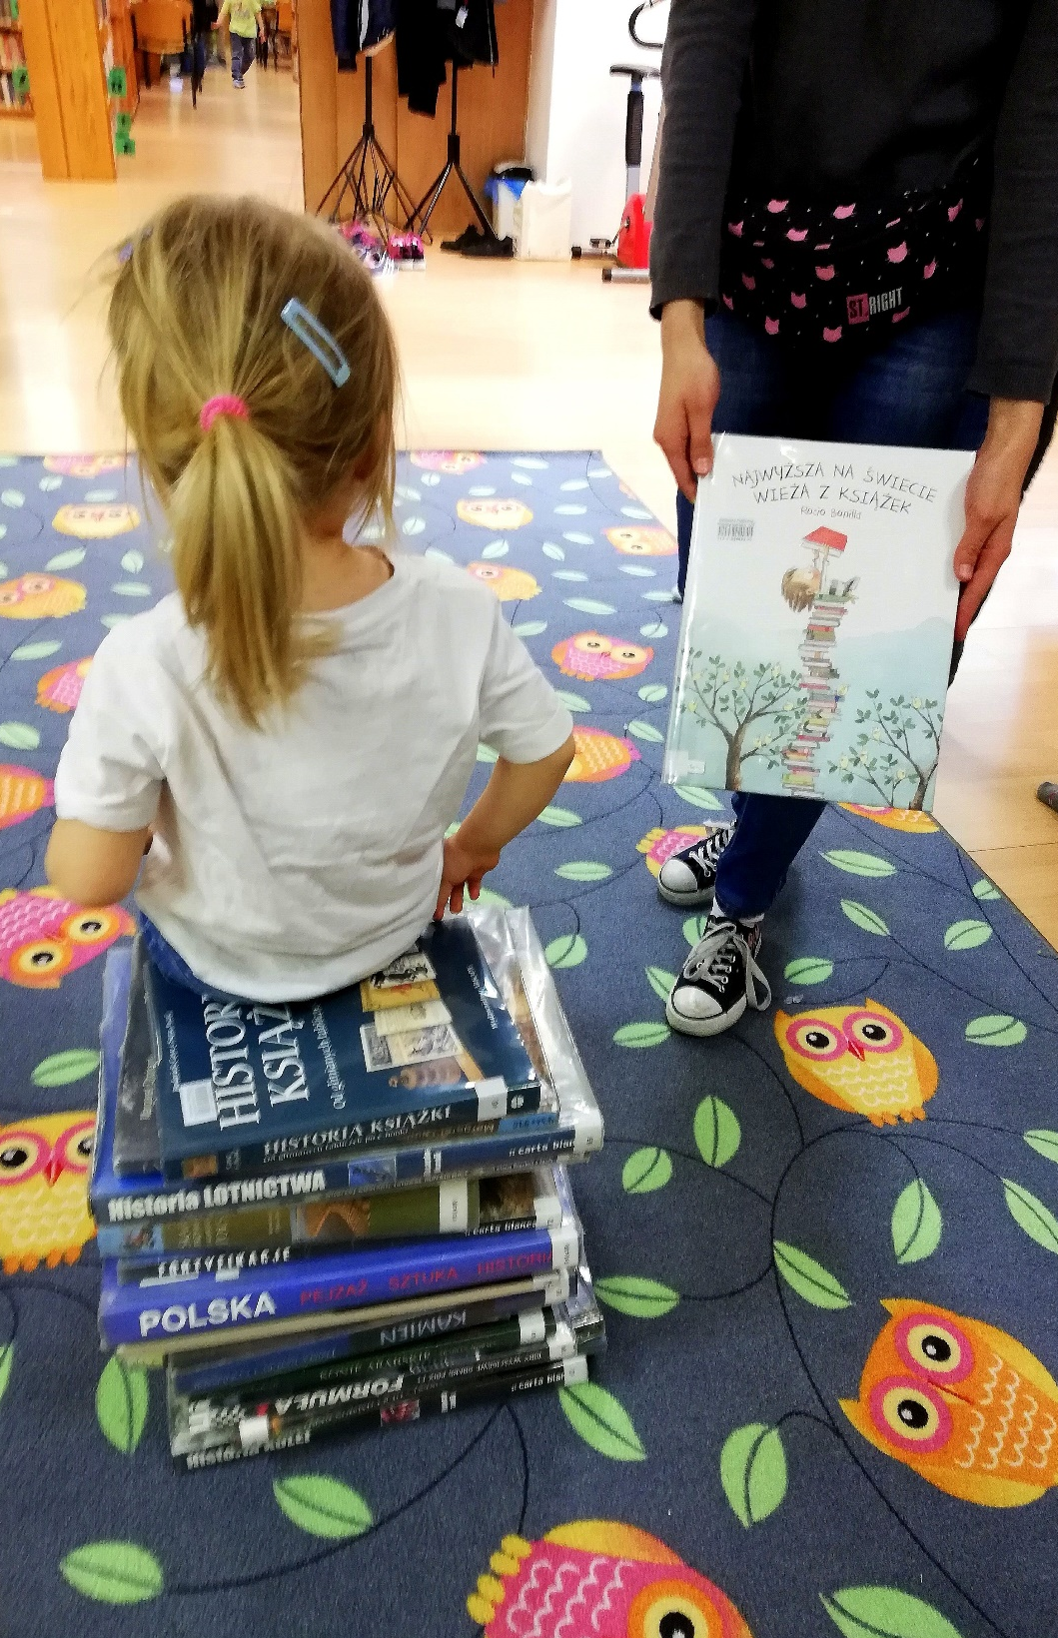
Zdecydowanie dobrym pomysłem było zorganizowanie „Czytania na dywanie”. Nasza pierwsza (pierwsza, która odpowiedziała na ogłoszenie) wolontariuszka czyta dzieciom. Z grantu kupiłyśmy dywan i pufy, które dzieciaki uwielbiają. Tematykę lektur staramy się dobierać do wieku dzieci, oraz do pory roku czy aktualnych wydarzeń. Na najbliższym „Czytaniu” będziemy czytać o zwierzętach w schronisku, o przywiązaniu i miłości czworonogów.
Magdalena Zakrzewska

Slide 19
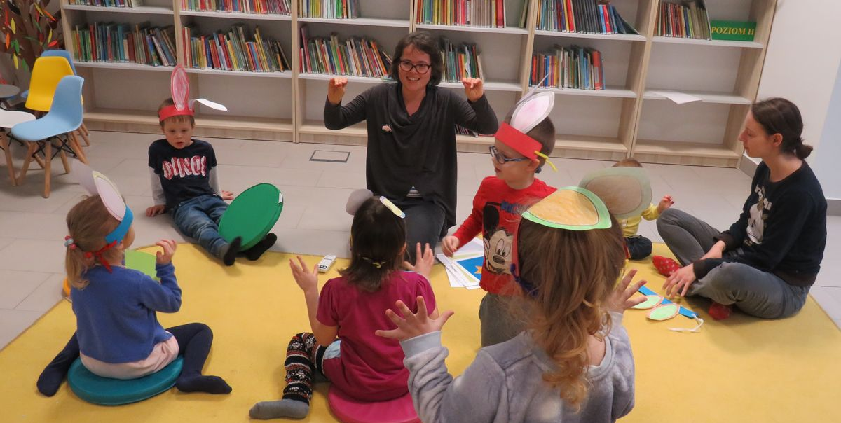
Podczas trwania programu udało nam się nawiązać współpracę z grupą sześciu wolontariuszy. Brali udział w akcjach: Lato w Bibliotece, Odjazdowy Bibliotekarz, pomagali w pracach wewnętrznych, przy organizacji wystaw, co tydzień wspierają nas na Wieczorze Bajek Czytanych. Jedna z naszych wolontariuszek: Julia podjęła się prowadzenia lekcji z języka angielskiego dla dzieci i przez cały semestr tworzyła scenariusze oraz materiały na zajęcia. Joanna Gaładyk

Slide 20
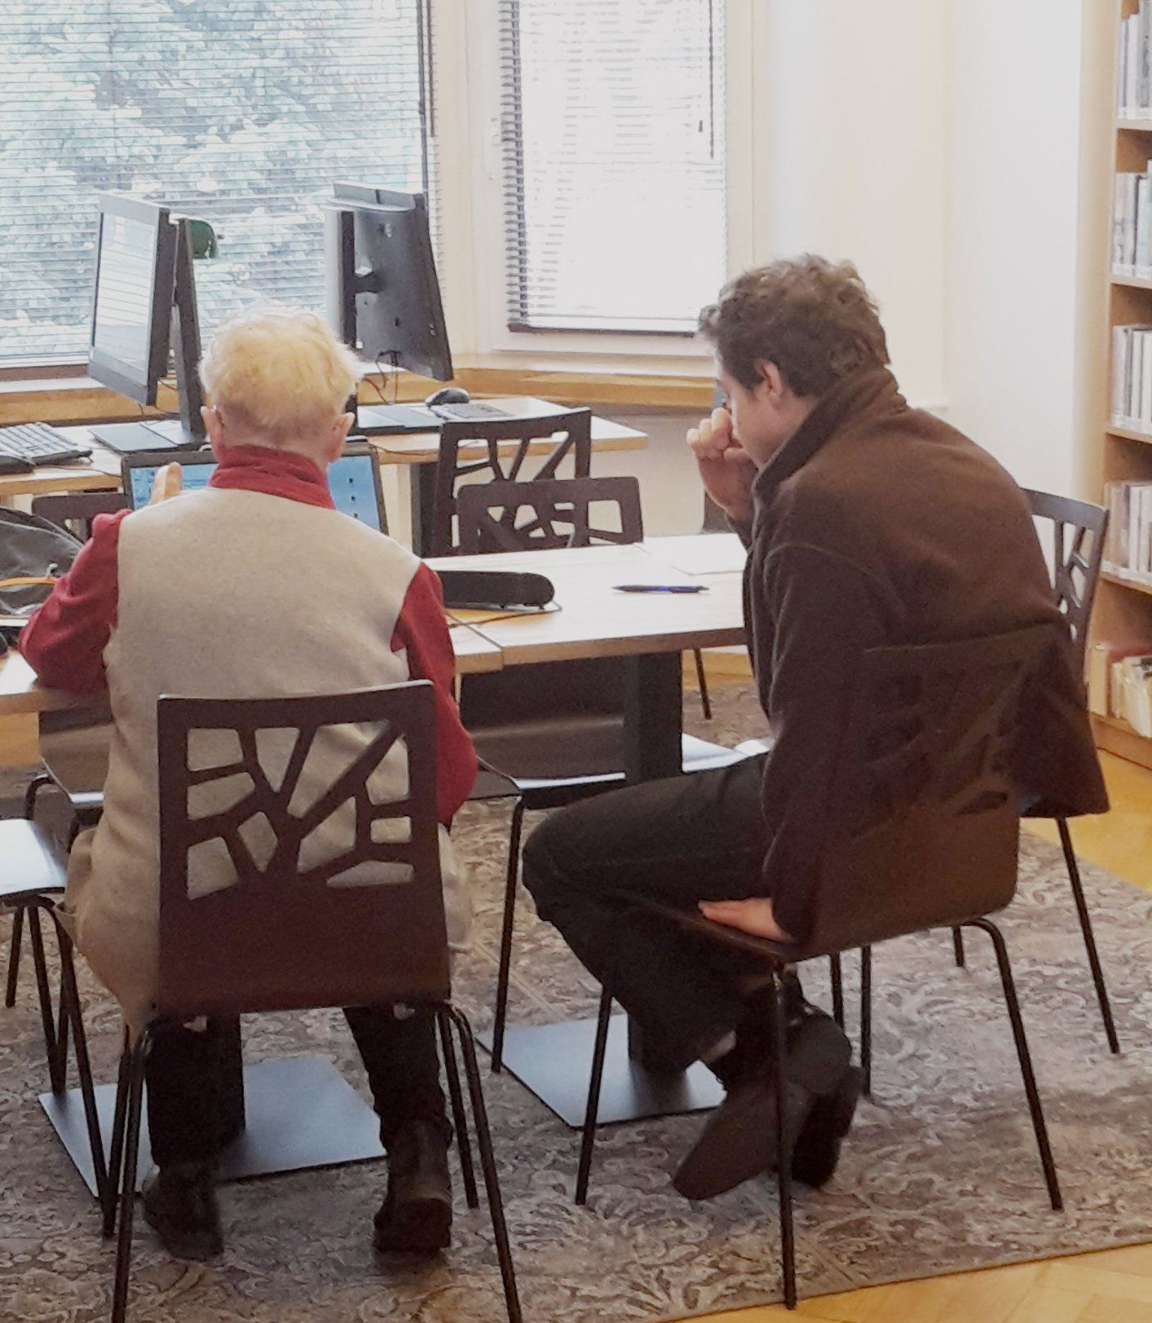
Zajęcia komputerowe na Żoliborzu
Kacper Komorek, Helena Targońska

Slide 21
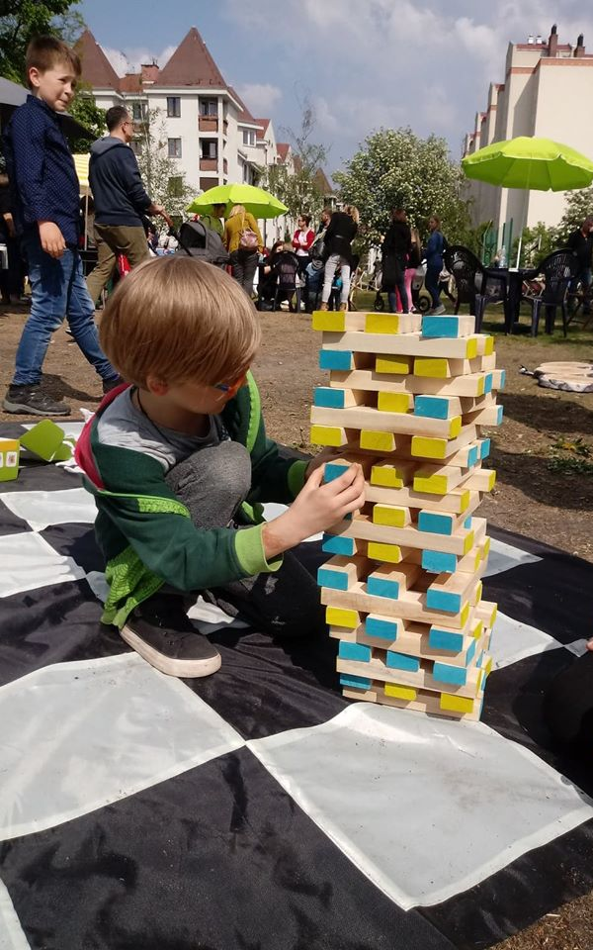
„Musi tu również paść imię Witka, młodego człowieka (kl. VIII SZ.P.), który przychodząc do biblioteki miał już sprecyzowane co chciałyby robić i w miarę możliwości biblioteka mu to umożliwiła (kursy komputerowe dla seniorów). Seniorzy nie mogą wyjść z podziwu jaki jest cierpliwy i otwarty w relacjach ze starszymi ludźmi.” Małgorzata Kalbarczyk

Slide 22
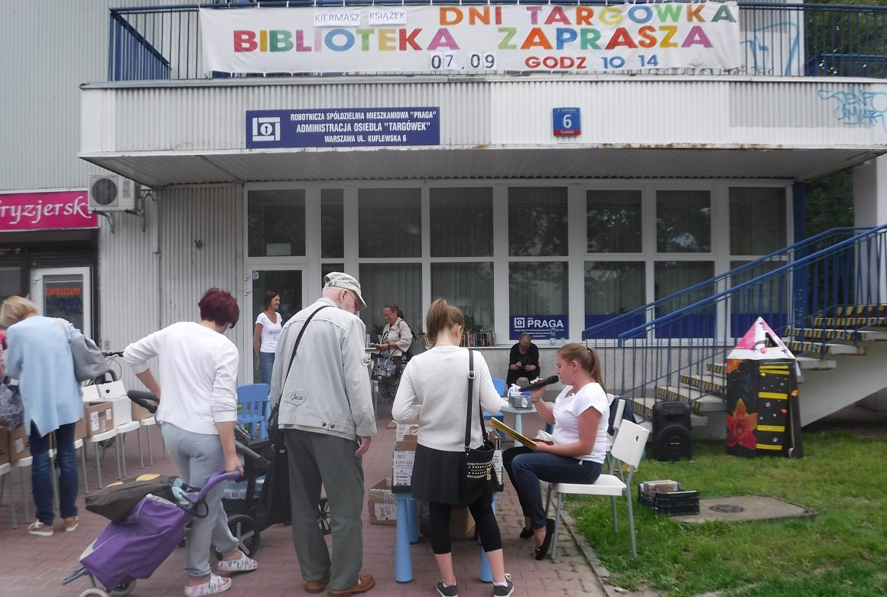
Wolontariuszka podczas Dni Targówka
Wolontariuszka w „escape room” podczas Nocy Bibliotek /autor zdj Barbara Śliwicka/

Slide 23
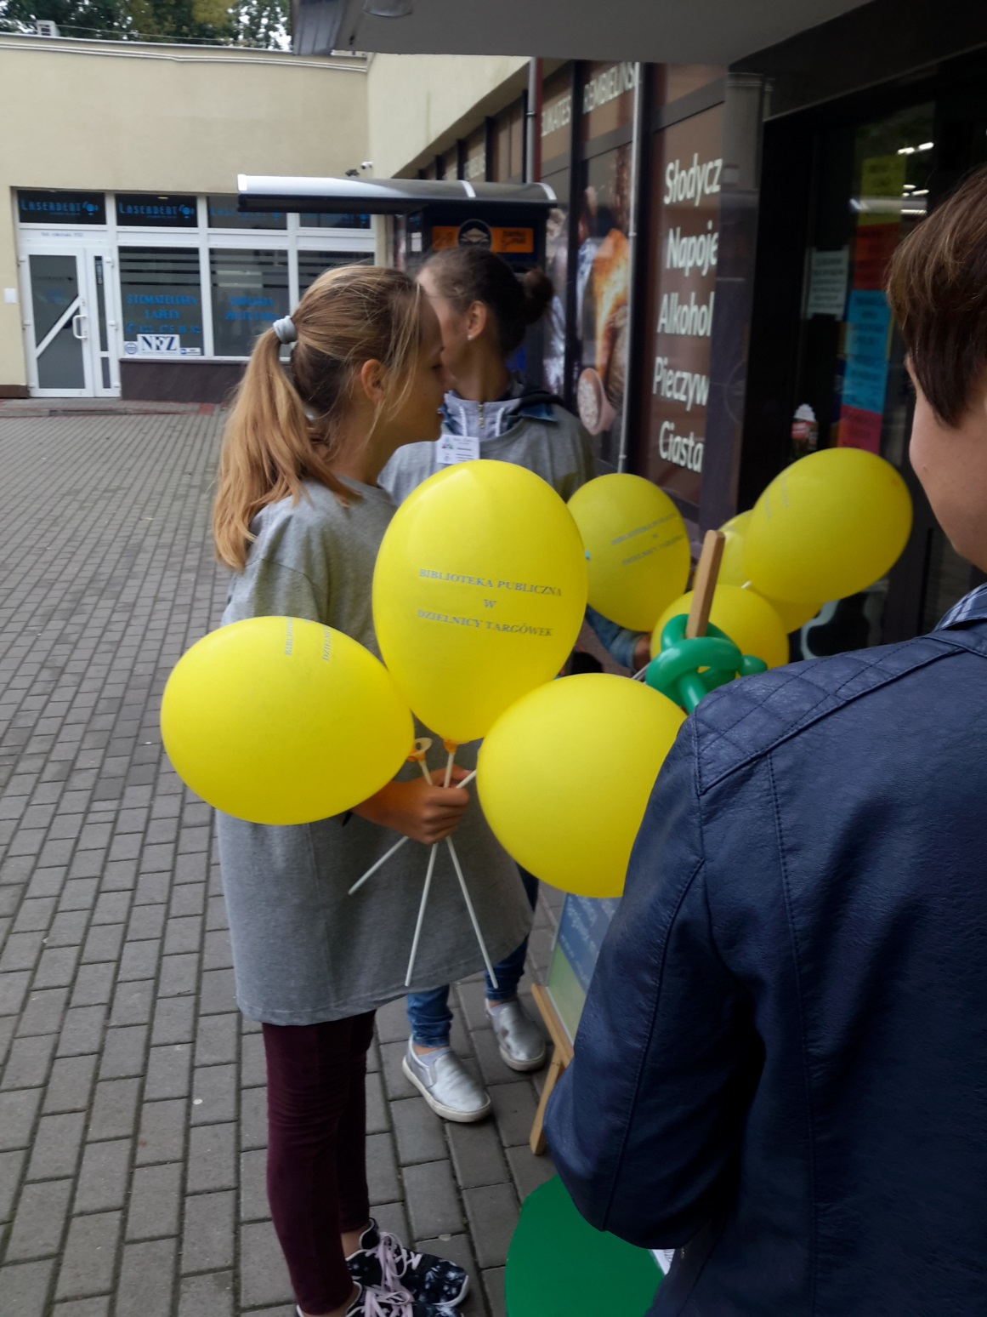
Wolontariuszki na festynie przed biblioteką Agnieszka Ryżko

Slide 24
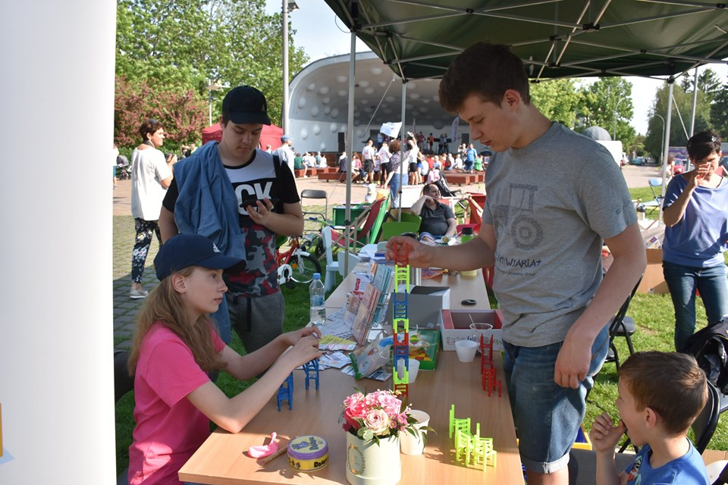
Nasi wolontariusze to w większości młodzież. Jesteśmy bardzo zadowoleni ze współpracy z nimi, ponieważ pomimo młodego wieku i walki „o punkty” pokazali się z jak najlepszej strony. Sumiennie wykonywali powierzane im obowiązki, pomagali w zajęciach i na piknikach organizowanych przez Bibliotekę. Robili kartki świąteczne dla Dyskusyjnego Klubu Książki, brali udział w organizowanych przez nas warsztatach, wykorzystywali swoją kreatywność w pracy z młodym czytelnikiem.
Olga Głowacka

Slide 25
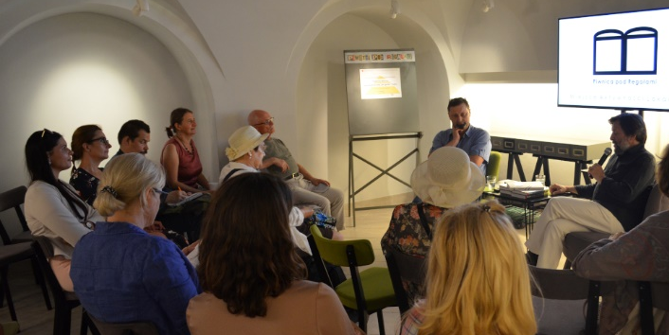
Eksperci - wolontariusze
Spotkania z ekspertami w Piwnicy pod Regałami,
Krystyna Chwazik, Maciej Klimaczak

Slide 26
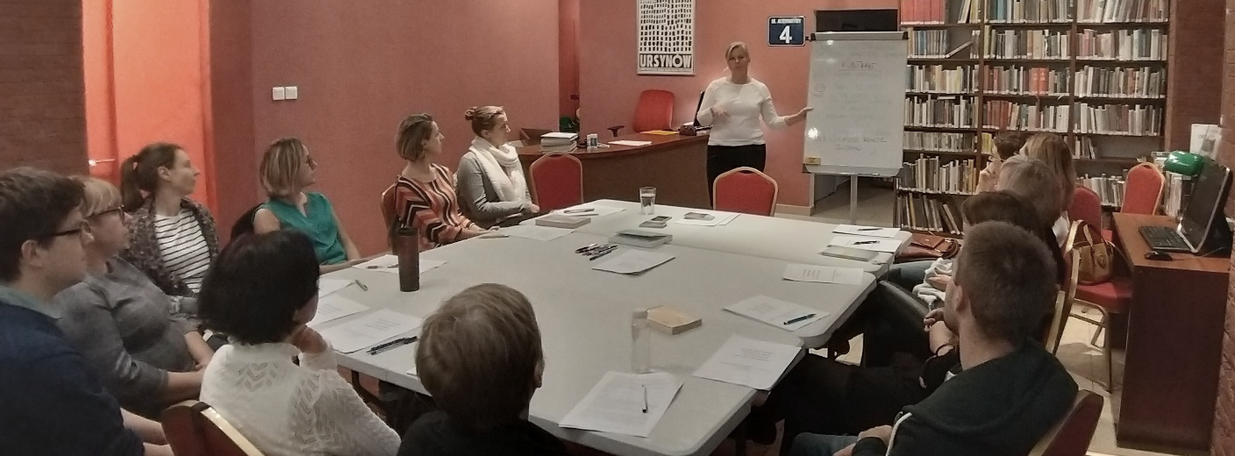
„Ważnym osiągnięciem wolontariatu w Ursynotece jest animacja cyklu spotkań związanych z książką prowadzonych przez wolontariuszkę (Certyfikowanego Coacha ICF ) dla czytelników biblioteki. „Strefa rozwoju z książką „ obejmuje różne tematy z zakresu rozwoju osobistego i relacji międzyludzkich, ma formę warsztatów i cieszy się ogromnym zainteresowaniem. Danuta Polańska

Slide 27
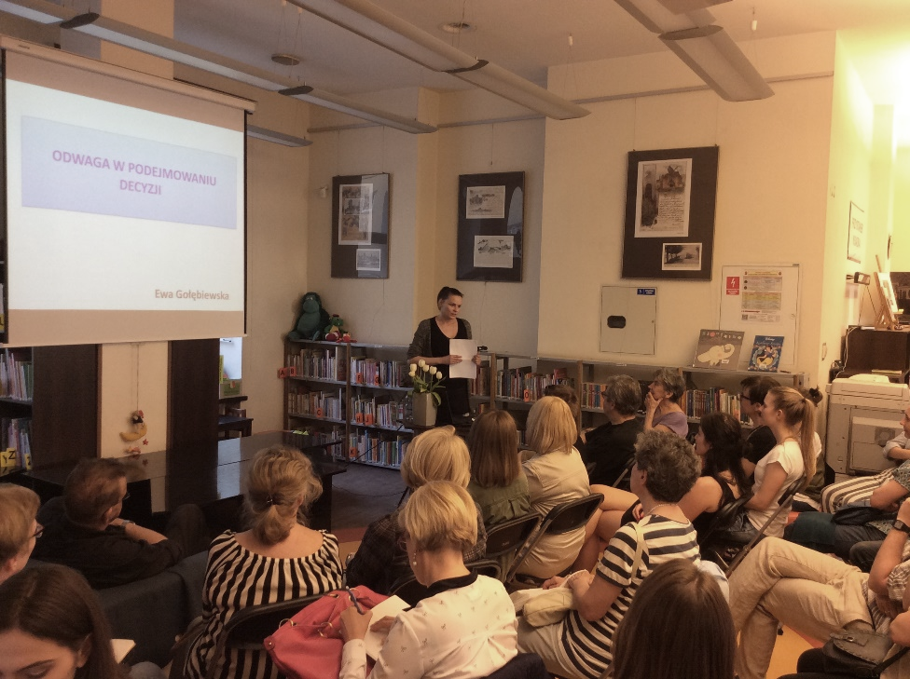
Wolontariuszki Agnieszka i Ewa, studentki Wyższej Szkoły Menedżerskiej w Warszawie prowadziły wykłady z psychologii w ramach wolontariatu. Same zaproponowały tematy wykładów, pozyskują prelegentów do współpracy, promują wykłady w sieci. Są bardzo zaangażowane w budowanie własnego projektu. Wykłady cieszą się zainteresowaniem Użytkowników, a my możemy obserwować i współuczestniczyć w satysfakcji, jaka im towarzyszy.” Katarzyna Urbanowicz

Slide 28
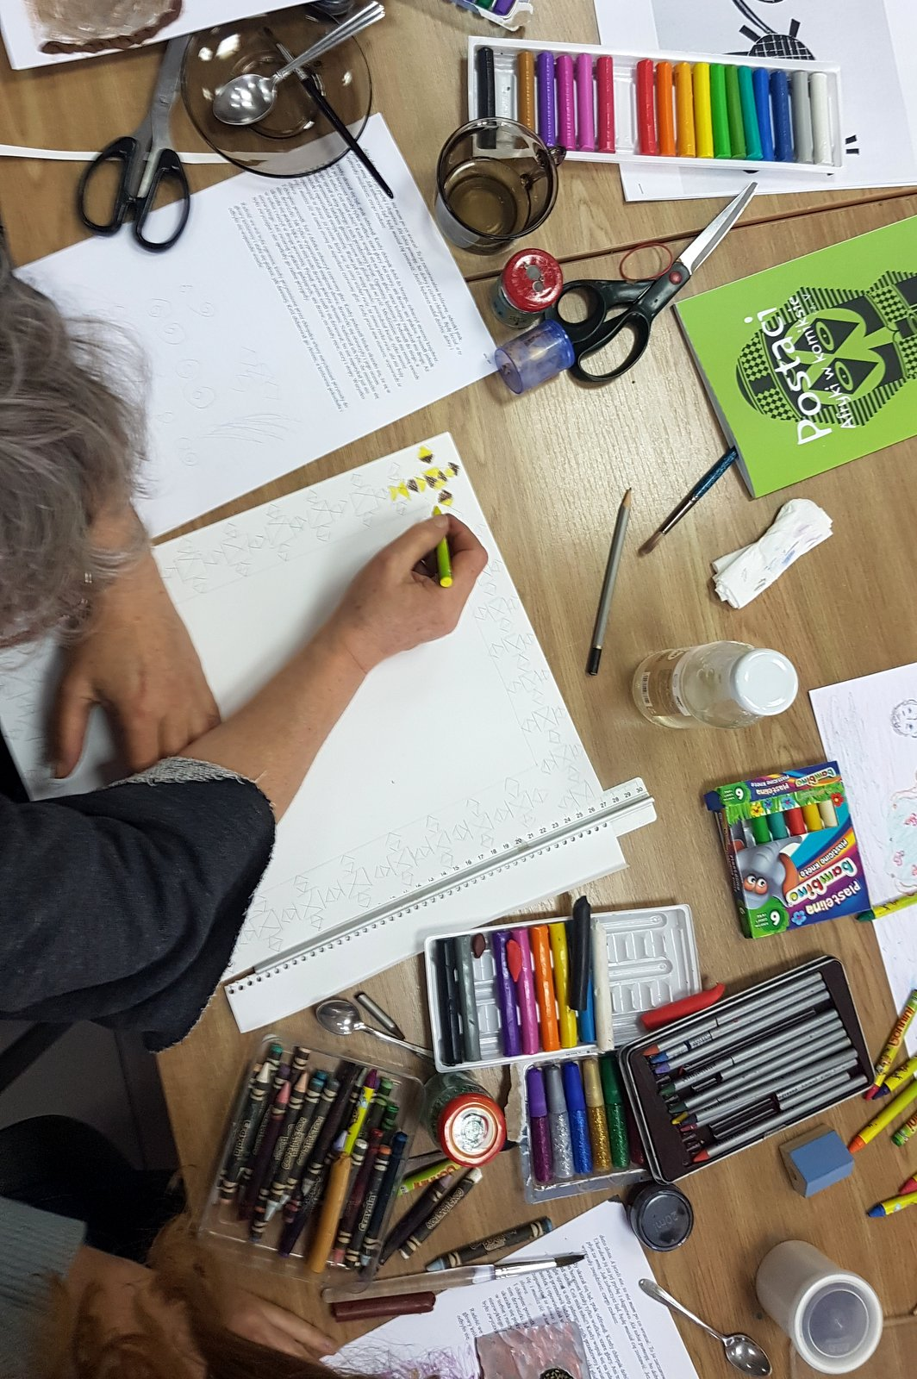
Największą satysfakcją jest dla mnie obserwowanie grupy, która zawiązała się wokół autorskich warsztatów naszej wolontariuszki. Widzę jak ta grupa się ze sobą zgrywa, jak uczestnicy zaczynają czuć się w naszej bibliotece swobodnie, jak sama prowadząca przekonuje się z każdym kolejnym spotkaniem, że to co robi jest wartościowe. Grupa, organizuje się teraz sama, określa swoje potrzeby, prowadząca złapała wiatr w żagle i tylko ukierunkowuje zadania, a moim zadaniem jest tylko nie przeszkadzać.
Michał Witek

Slide 29
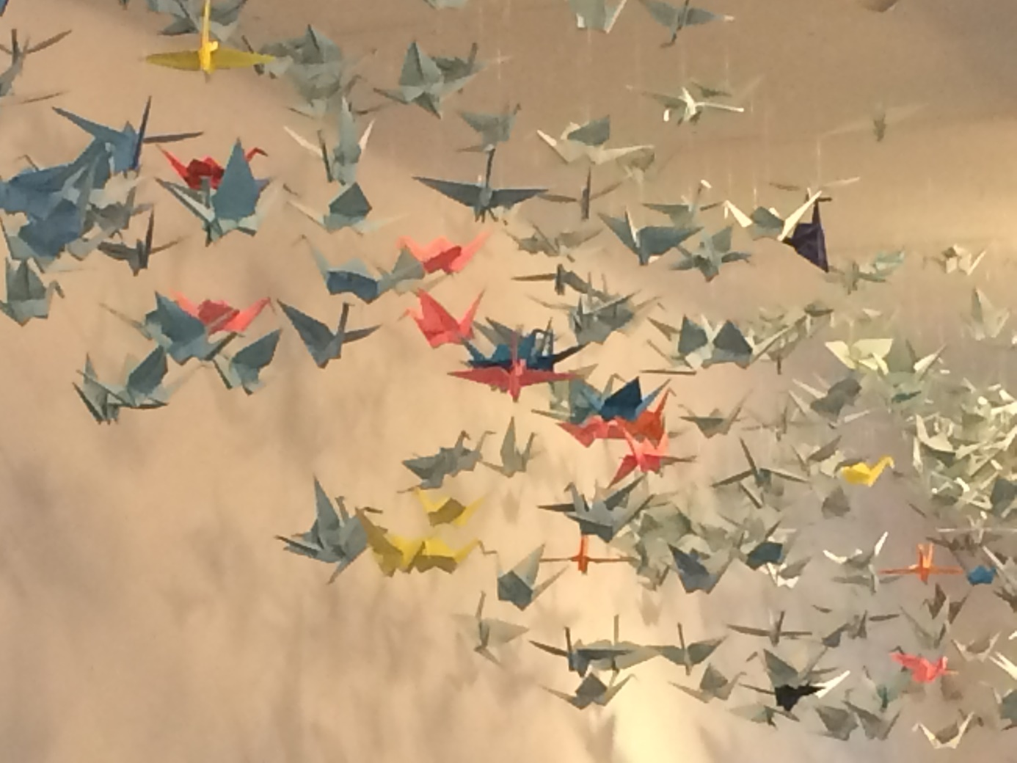
Bardzo inspirujące wydarzenie miało miejsce w czerwcu, gdy wolontariuszka z Japonii, która prowadziła warsztaty na temat kultury japońskiej (kaligrafia, alfabet, origami) poprosiła o certyfikat swojej pracy i powiedziała, że teraz, po powrocie do domu będzie mogła się nim pochwalić, a przed wszystkim będzie kontynuowała swoją działalność wolontariacką, bo sprawiła jej ona wielką radość.” Sylwia Alicka

Slide 30
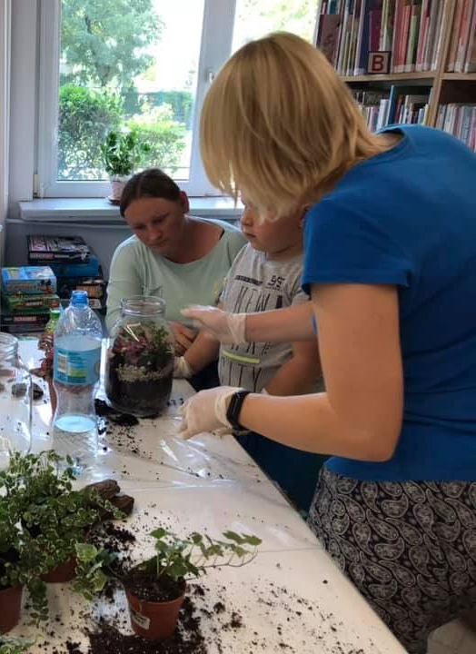
Warsztaty rękodzielnicze w ramach projektu „Biblioteka pełna pomysłów”
Kacper Komorek, Helena Targońska

Slide 31
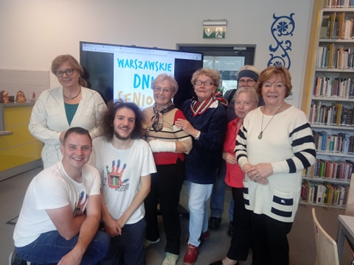
„Kurs komputerowy” – cykliczne spotkania z udziałem seniorów, którzy chcą nauczyć się podstaw obsługi komputera. Marcin Świderski

Slide 32
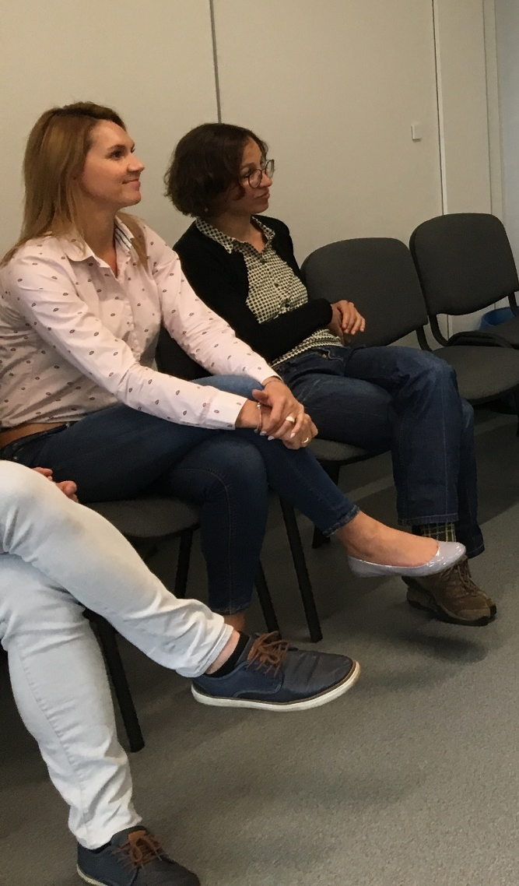
„Jestem dumna z rozwiniętego w mojej Bibliotece wolontariatu językowego. Widzę, że działa i przynosi efekty. Ludzie przychodzą, pytają się, chcą więcej.
Wolontariat z j. szwedzkiego rozpoczął tę działalność. Kręci się dalej, bo przychodzą nowi, chętni do nauki. Włoski i rosyjski na chwilę obecną nie doczekał się reaktywacji, ale po Nowym Roku może się uda. Działają korepetycje z języka angielskiego oraz języka niemieckiego.” Monika Pacek

Slide 33
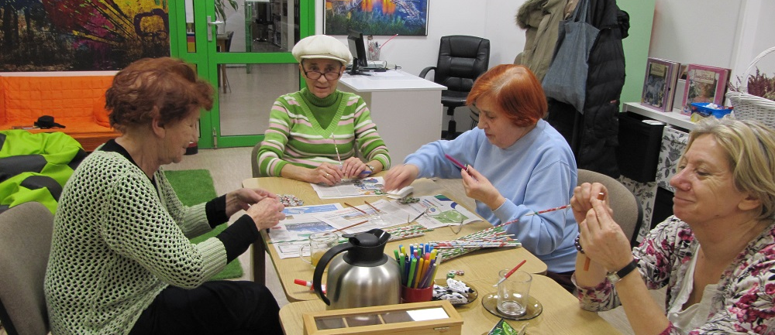
Baley
Działaniem z którego jesteśmy szczególnie dumni jest funkcjonowanie, od ponad dwóch lat Klubu Inicjatyw Sąsiedzich – KIS(s). Spotkania odbywają się w naszej bibliotece co poniedziałek, w godzinach 16.00-18.00. Są animowane przez cztery seniorki (wolontariuszki). Klubowicze rozwijają swoje pasje, uczą się nowych rzeczy, wymieniają doświadczeniami.

Slide 34
Przykładowe działania wykonywane przez wolontariuszy:
organizacja zajęć edukacyjnych, plastycznych, warsztatów literackich,
prowadzenie klubu sąsiedzkiego,
organizacja konkursów np. recytatorskich,
dostarczanie książek do domów osób starszych i niepełnosprawnych,
prowadzenie warsztatów komputerowych dla seniorów,
pomoc przy opracowywaniu zbiorów (foliowaniu książek, porządkowaniu książek na półkach),
przygotowywanie wystaw i informacji o nowościach,
organizacja spotkań podróżniczych połączonych z promocją książek podróżniczych.
Porady prawnicze, eksperckie
Korepetycje
Pomoc w nowych technologiach
Prowadzenie dyskusyjnych klubów książki
fundacja
civis
polonus

Slide 35
Efekt/ 2019
640 wolontariuszy
17 288 godzin zaangażowania
518 640 pln
fundacja
civis
polonus

Slide 36
Biblioteka dzięki Programowi Rozwoju Wolontariatu
INKLUZYWNA: młodzi/ starzy/ pełnosprawni i nie/ bogaci i biedni
ANGAŻUJE i uczy zaangażowania
ROZWJA SWÓJ PROGRAM o pomysły wolontariuszy
BARDZIEJ WYDAJNA w realizacji codziennych zadań
POSZERZA ZAKRES UŻYTKOWNIKÓW
daje poczucie wspólnoty, sensu bycia potrzebnym.
#3Miejsce
fundacja
civis
polonus

Slide 37
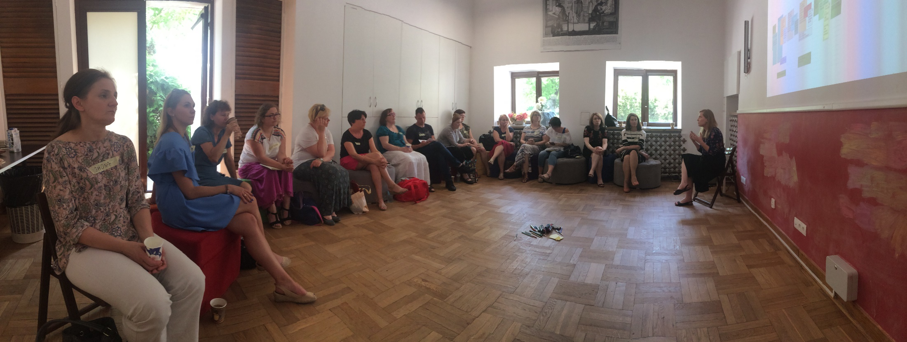
Czego potrzebują dla dalszego rozwoju?
Czego potrzebujecie dla dalszego rozwoju?
wsparcia finansowego (zbyt mały budżet biblioteki)
wsparcia merytorycznego koordynatorów i wolontariuszy
wymiany doświadczeń
„Widzimy potrzebę dalszego wsparcia w postaci szkoleń czy spotkań z trenerami. Zapału do dalszej pracy i optymizmu oraz wiary w ideę wolontariatu ale tego nam nie brakuje.”
fundacja
civis
polonus

Slide 38
PARTNERSTWA INSTYTUCJI KULTURY
Dofinansowanie działań rozwijających wolontariat
w instytucjach kultury
Cel:
zainicjowanie współpracy między instytucjami na rzecz rozwoju i promocji
idei wolontariatu w Warszawie.
Założenia:
minimum dwie instytucje publiczne (jedna biorąca udział w Programie rozwoju wolontariatu w bibliotekach/domach kultury).
MOKOTÓW
WAWER
BEMOWO
REMBERTÓW

Slide 39



MOKOTÓW
fundacja
civis
polonus

Slide 40



BEMOWO
„Wolontariat sąsiedzki” - Spotkania dotyczące idei wolontariatu.
„Wolontariat – Twoja przestrzeń na rozwój” – szkolenia dla wolontariuszy.
Otwarcie Sezonu Sąsiedzkiego w Spotykalni – Miejsca Aktywności Lokalnej,
Wymiennik Sąsiedzki,
Wernisaż wystawy malarstwa jednej z mieszkanek,
Spotkania organizacyjne z wolontariuszami.
fundacja
civis
polonus

Slide 41



WAWER
fundacja
civis
polonus

Slide 42
PLANY NA ROK 2020
Grupa początkująca
II etap Programu rozwoju wolontariatu w bibliotekach
Grupa zaawansowana
Partnerstwa na rzecz rozwoju wolontariatu
  szkolenia grupowe
  spotkanie z zespołem
  pracowników dofinansowanie
  spotkania sieciujące
  dofinansowanie na realizacje wspólnych projektów
fundacja
civis
polonus

Slide 43
Dziękujemy za Wasze zaangażowanie!
fundacja
civis
polonus

Slide 44
Biblioteka Publiczna w Dzielnicy Bemowo m.st. Warszawy
Punkt Biblioteczny nr 141
Czytelnia nr XVII
fundacja
civis
polonus

Slide 45
Biblioteka Publiczna w Dzielnicy Białołęka m.st. Warszawy
Wypożyczalnia dla Dorosłych i dzieci nr 124
Multimedialna Biblioteka dla Dzieci i Młodzieży nr LVI „Nautilus”/
Wypożyczalnia nr 88
fundacja
civis
polonus

Slide 46
Biblioteka Publiczna im. Z. Łazarskiego w Dzielnicy Mokotów m.st. Warszawy
Wypożyczalnia dla Dorosłych i Młodzieży nr 125
fundacja
civis
polonus

Slide 47
Biblioteka Publiczna w Dzielnicy Ochota m.st. Warszawy
1. Biblioteka "Przy Baleya"
2. Wypożyczalnia Książek Naukowych
3. Przystanek Książka
4. Biblioteka dla Dzieci i Młodzieży nr 68
5. Biblioteka Baśniowa
6. Biblioteka „Pod Skrzydłami”
7. Biblioteka dla Dzieci i Młodzieży nr 5
fundacja
civis
polonus

Slide 48
Biblioteka Publiczna im. Księdza J. Twardowskiego w Dzielnicy
Praga Północ m.st. Warszawy
Wypożyczalnia dla Dorosłych i Młodzieży nr 6
Wypożyczalni dla Dorosłych i Młodzieży nr 4
Wypożyczalnia nr 102
Wypożyczalnia dla Dorosłych i Młodzieży nr 101
fundacja
civis
polonus

Slide 49
Biblioteka Publiczna im. Zygmunta Jana Rumla w Dzielnicy Praga-Południe m.st. Warszawy
Biblioteka dla Dzieci i Młodzieży nr 55
Wypożyczalna dla Dorosłych i Młodzieży nr 78
Główna siedziba
Biblioteka dl dzieci i Młodzieży nr 45
Biblioteka dla dzieci i młodzieży nr 67
fundacja
civis
polonus

Slide 50
Biblioteka Publiczna im. Jana Pawła II w Dzielnicy
Rembertów m.st. Warszawy
1. Wypożyczalni dla Dzieci i Młodzieży nr 51
2. Wypożyczalni dla Dzieci i Młodzieży nr 57
fundacja
civis
polonus

Slide 51
Biblioteka Publiczna w Dzielnicy Śródmieście m.st. Warszawy
Wypożyczalnia nr 97 im Jana Nowaka Jeziorańskiego
Czytelni Naukowej nr VII
Biblioteka dla Dzieci i Młodzieży nr 44
fundacja
civis
polonus

Slide 52
Biblioteka Publiczna w Dzielnicy Targówek m.st. Warszawy
Wypożyczalnia dla Dzieci i Młodzieży nr 98
Wypożyczalnia dla Dorosłych i Młodzieży nr 60
Wypożyczalnia nr 64
Biblioteka dla Dzieci i Młodzieży nr 12
Wypożyczalnia dla Dorosłych i Młodzieży nr 29
Biblioteka dla Dzieci i Młodzieży nr 52
Biblioteka dla Dzieci i Młodzieży nr 65
fundacja
civis
polonus

Slide 53
Biblioteka Publiczna im. W. J. Grabskiego w Dzielnicy Ursus
m.st. Warszawy
Wypożyczalnia dla Dzieci i Młodzieży nr 98
Wypożyczalnia dla Dorosłych i Młodzieży nr 60
Wypożyczalnia nr 64
Biblioteka dla Dzieci i Młodzieży nr 12
Wypożyczalnia dla Dorosłych i Młodzieży nr 29
Biblioteka dla Dzieci i Młodzieży nr 52
Biblioteka dla Dzieci i Młodzieży nr 65
fundacja
civis
polonus

Slide 54
Biblioteka Publiczna im. J. U. Niemcewicza w Dzielnicy
Ursynów m.st. Warszawy
1. Muzeum Ursynoteka
fundacja
civis
polonus

Slide 55
Biblioteka Publiczna w Dzielnicy Wawer m.st. Warszawy
1. Biblioteka Publiczna w Dzielnicy Wawer m.st. Warszawy - Główna siedziba
fundacja
civis
polonus

Slide 56
Biblioteka Publiczna w Dzielnicy Wesoła m.st. Warszawy
1. Biblioteka Publiczna w Dzielnicy Wesoła - Filia nr 2
fundacja
civis
polonus

Slide 57
Biblioteka Publiczna w Dzielnicy Wilanów m.st. Warszawy
1. Filia „Radosna”
2. Wypożyczalnia nr 52
3. Filia „Miasteczko Wilanów”
fundacja
civis
polonus

Slide 58
Biblioteka Publiczna w Dzielnicy Włochy m.st. Warszawy
1. Biblioteka Publiczna w Dzielnicy Włochy m.st. warszawy - Wypożyczalnia nr 17
fundacja
civis
polonus

Slide 59
Biblioteka Publiczna w Dzielnicy
Wola m.st. Warszawy
1. Biblioteka Publiczna w Dzielnicy Wola m.st. Warszawy
fundacja
civis
polonus

Slide 60
Biblioteka Publiczna w Dzielnicy Żoliborz m.st. Warszawy
Wypożyczalni dla Dorosłych i Młodzieży nr 16
2. Biblioteka dla Dorosłych, Młodzieży i Dzieci nr 111
fundacja
civis
polonus

Slide 61
Dziękujemy!
Do zobaczenia w przyszłym roku.
fundacja
civis
polonus

